Slide 1
2015届秋论文
开题动员
陈荣华
2026年11月8日 星期日

Slide 2
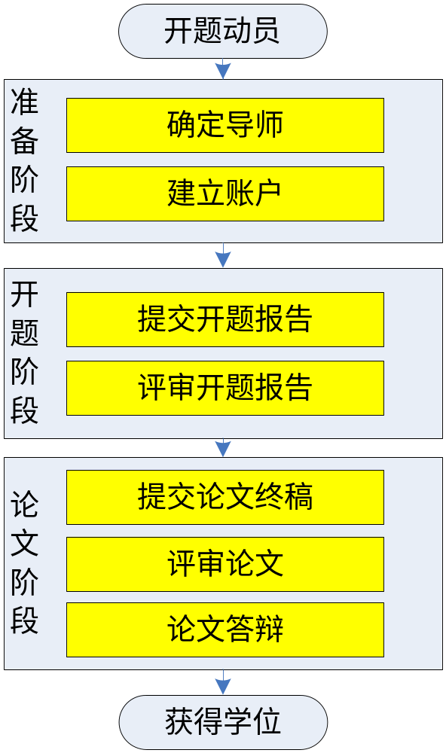
一、论文进度
论文流程从今天开始，历经3大阶段，至少需要一年时间
每个阶段都有要求和时间节点，错过则自动延期半年

Slide 3
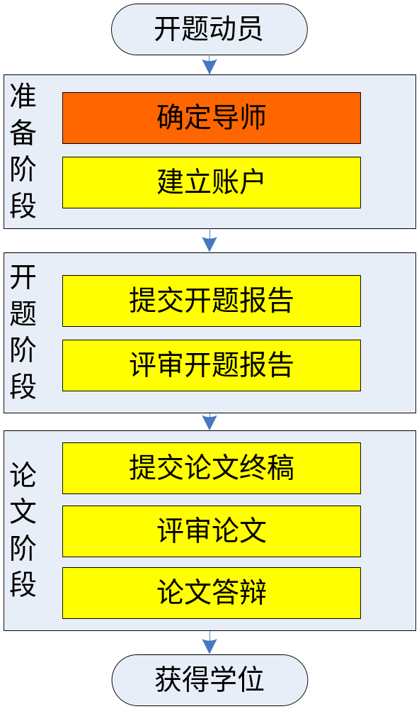
1.在2014年8月15日前确定导师
流程：
  同导师确认指导关系
  从MSE网站下载空白《导师双向选择表》，填写相关信息，打印后让导师签字确认
  将签完字的《导师双向选择表》交给丁老师（计算中心506）
要求
  原则上每位导师指导学生数不应超过15人

Slide 4
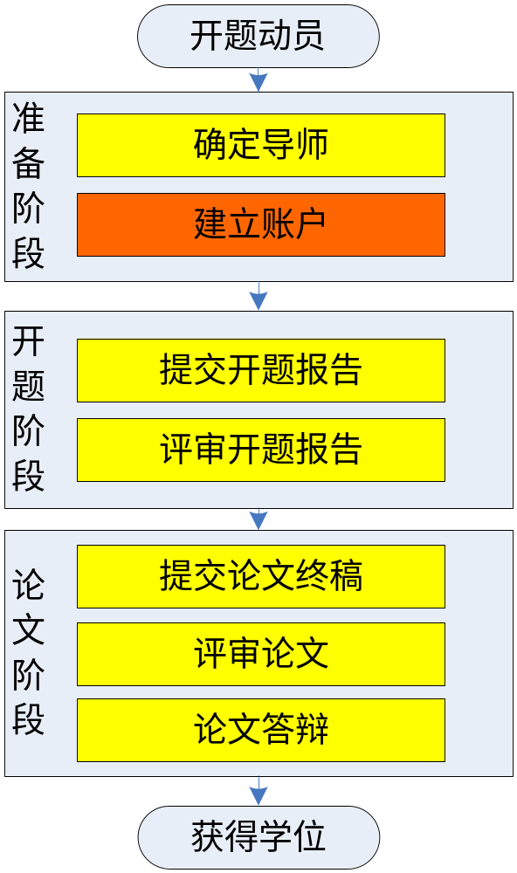
2.在9月20日前开通账户
要求：
  选定导师并提交书面的《导师双向选择表》
  完成至少6门课程
  缴完全部学费
流程：
  满足上述要求，联系方向主任，汇总信息至丁素芬老师，提供相关信息，开通网上论文系统账户（今年9月开始使用新论文系统）

Slide 5
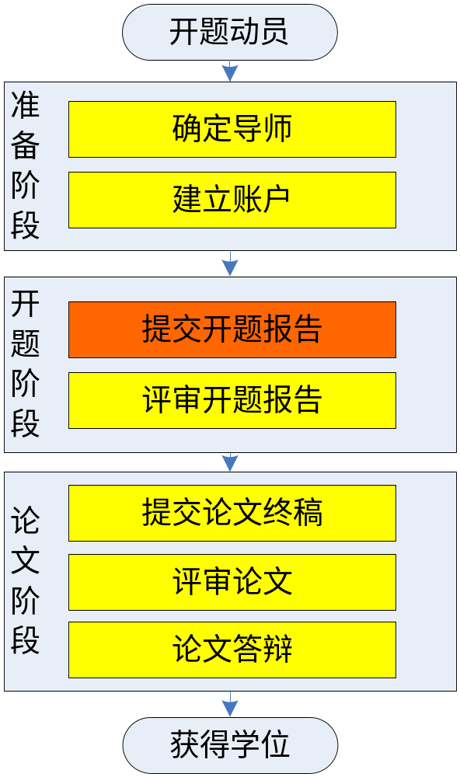
3.在10月15日前提交开题报告
要求
  一经确定导师，需马上讨论论文主题
  最迟必须在9月1日前将开题报告初稿给导师
  征得导师同意定稿后，于10月15日前上传到网上论文系统中。

Slide 6
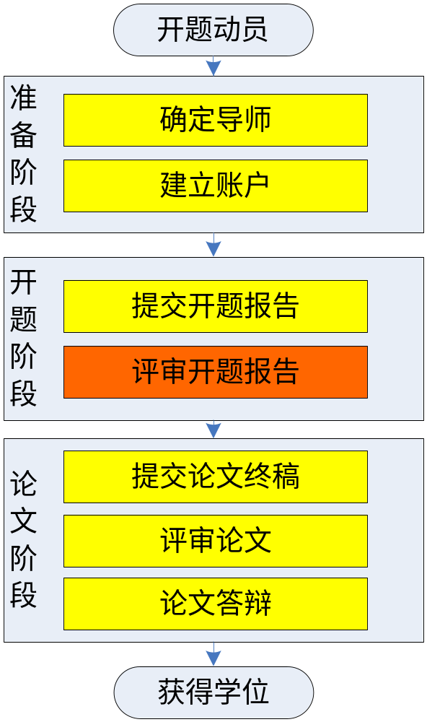
4. 开题报告评审
学院会在11月前后对提交的开题报告进行评审，如没有通过，则延迟半年进入论文阶段

Slide 7
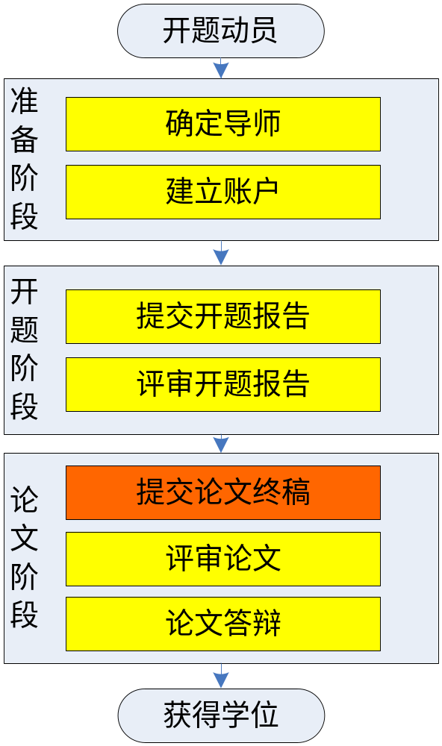
5. 2015年2月20日前提交正式论文
要求：
  修满课程（12下可多修）
  已通过开题评审
  完成论文并经导师确认
流程：
  2月20日在论文系统上传正式版论文
  2月21日导师在系统中“允许评审”，才正式进入论文阶段

Slide 8
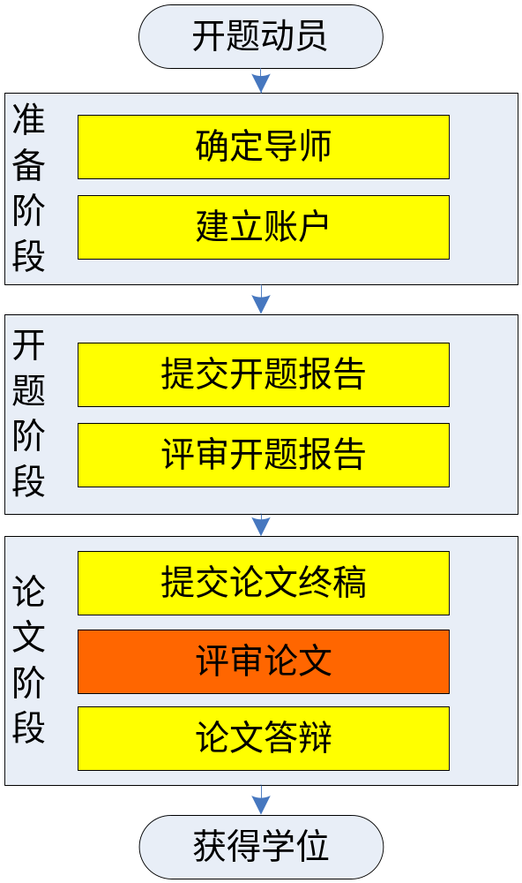
6. 2015年4月15日前论文评审
流程
  格式审核
  剽窃审核
  网上学院内部双盲评审
  三审
  通过评审的在4月15日邮寄最终版论文5份给学院
评审规则
  两个评审都通过的，可以参加盲抽和答辩
  两个评审都不通过的，延期半年重新申请
  一人通过一人不通过，学院安排三审，并由三审确定答辩资格

Slide 9
7. 校外盲审
通过学院内部评审的论文，参加上海市论文抽检
抽中者需填写相关信息表，并提交纸质盲审论文给研究生院
盲审不通过者，当期不可申请学位，下次强制盲审

Slide 10
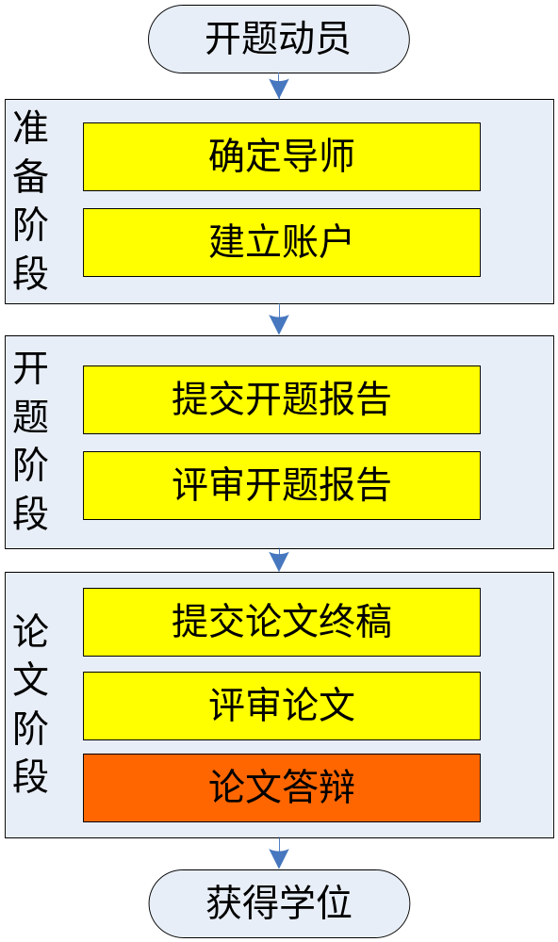
8. 论文答辩
2015年4月中下旬集中组织论文答辩
答辩时间15’ +10’
建议找导师预答辩
答辩和盲审都通过，才能获得学位

Slide 11
二、学院对于抄袭的规定
连续一千字雷同即为抄袭
引用他人受保护的观点、方案、论文、数据等，不加注释说明出处也为抄袭
发现与他人已发表论文内容雷同，累计篇幅未达到论文总篇幅的20％，延期一年申请学位论文答辩
发现与他人已发表论文内容雷同，累计篇幅达到及超过20％，或雷同部分是论文内容的主要部分或实质性部分，或由他人代替撰写论文，取消其学位申请资格

Slide 12
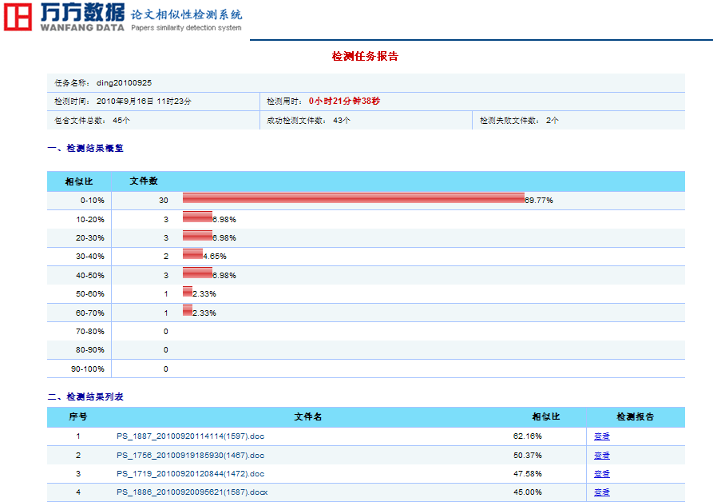

Slide 13
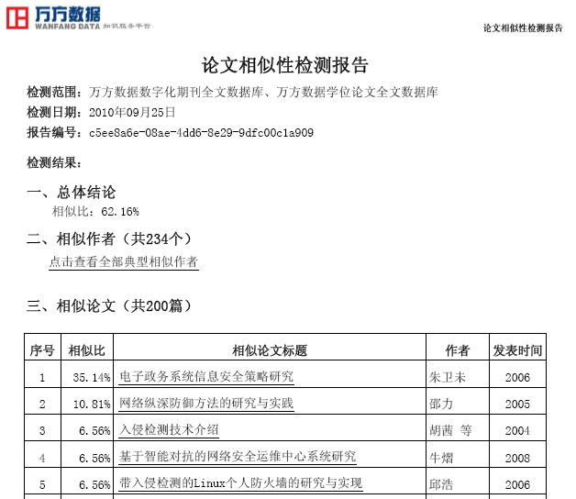

Slide 14
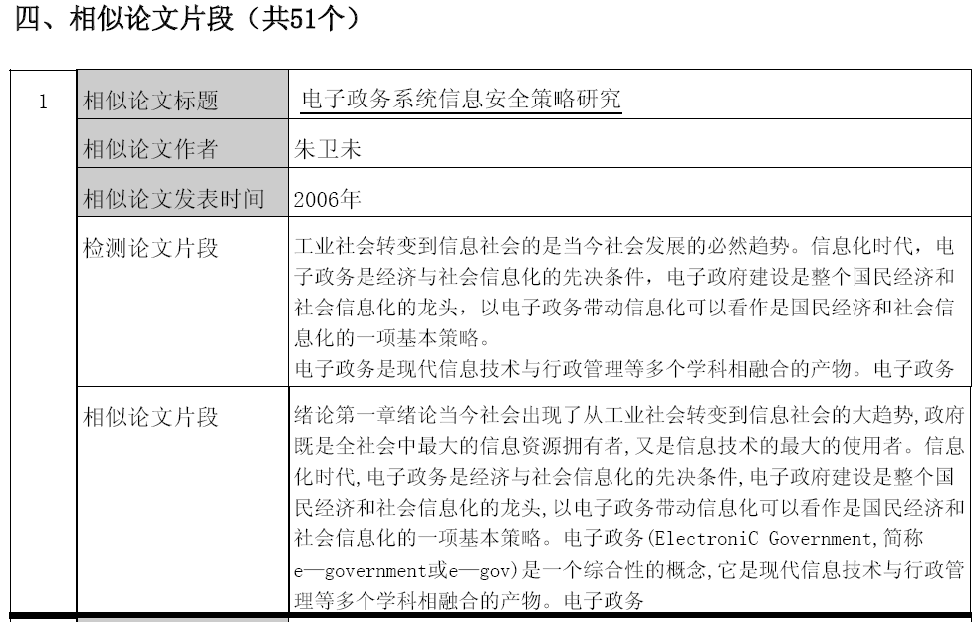

Slide 15
学院关于剽窃审核的具体要求
  单篇相似比小于 5%
  总体相似比小于10%

Slide 16
三、导师如何选择
1、导师的作用
  帮助讨论确定论文主题
  指导论文的撰写（结构和行文风格）
2、导师的选择
  你和导师的性格能否合拍
  职称高低并不是衡量导师好坏的标准
  导师的研究方向有相关性，但不是决定因素
3、导师的推荐
  同班主任以及综合管理办公室的老师多沟通
  通过微信、QQ群询问已经毕业的学生

Slide 17
软件工程导师列表
序号 | 导师姓名 | EMAIL | 研究方向
1 | 曹文君 | wjcao@fudan.edu.cn | 数字签名、数据隐藏与数字水印、软件测试与软件质量保证、软件构架中的智能化方法、嵌入式 虚拟控制系统
2 | 曾剑平 | zjp@fudan.edu.cn | 网络舆情、WEB用户行为分析及应用、搜索引擎技术、社交网络分析及应用、软件体系结构等
3 | 陈辰 | chenc@fudan.edu.cn | 嵌入式计算机系统结构、无线自组织网络及安全
4 | 陈荣华 | chenrh@fudan.edu.cn | 电子商务、企业信息化、计算机网络、流媒体系统
5 | 陈祥锋 | chenxf@fudan.edu.cn | 供应链合同管理，物流金融，运营与金融交叉管理
6 | 陈雁秋 | chenyq@fudan.edu.cn | 计算机视觉，三维复杂运动的摄像跟踪测量
7 | 戴开宇 | kydai@fudan.edu.cn | 企业信息化（偏重基于WEB；智能技术）
8 | 戴伟辉 | whdai@fudan.edu.cn | 电子商务、 管理信息系统
9 | 冯红伟 | hwfeng@fudan.edu.cn | 数据库技术、网络多媒体
10 | 冯瑞 | fengrui@fudan.edu.cn | 软件项目与过程管理，海量信息处理，视频图像处理
11 | 傅烨 | fuye@fudan.edu.cn | IT外包与IT服务管理、供应链与服务链管理、电子商务与企业资源计划
12 | 郭跃飞 | yfguo@fudan.edu.cn | 模式识别，人工智能，图像处理
13 | 韩伟力 | wlhan@fudan.edu.cn | 信息安全、分布式处理和企业应用技术（PDM，ERP等）
14 | 何震瀛 | zhenying@fudan.edu.cn | Web搜索、数据库、数据仓库
15 | 胡运发 | yfhu@fudan.edu.cn | 电子商务、企业信息化、计算机网络、流媒体系统
16 | 阚海斌 | hbkan@fudan.edu.cn | 信息论与编码、无线通信、网络编码及其在传感器网络中的应用
17 | 李景涛 | lijt@fudan.edu.cn | 网络安全、电信网络、网络和信息系统
18 | 李旻 | limin@fudan.edu.cn | 网络技术

Slide 18
软件工程导师列表
序号 | 导师姓名 | EMAIL | 研究方向
19 | 李敏波 | limb@fudan.edu.cn | 零售/分销管理系统、ERP系统、供应链系 统、物流管理
20 | 李旭 | xuli@fudan.edu.cn | 物流/供应链管理，电子商务，运营管理，质量管理
21 | 李银胜 | liys@fudan.edu.cn | 电子商务、 管理信息系统、企业应用集成
22 | 刘新 | liu_xin@fudan.edu.cn | 数字媒体技术，网络质量控制
23 | 吕智慧 | lzh@fudan.edu.cn | 网络多媒体技术，SOA服务计算与云计算技术，CDN与P2P流媒体技术，网络教育技术
24 | 倪重匡 | ckni@Fudan.edu.cn | 图像处理与信息系统、人工智能与模式识别
25 | 牛军钰 | jyniu@fudan.edu.cn | 智能化文本处理、工作流管理和软件工程
26 | 沙朝峰 | cfsha@fudan.edu.cn | 数据管理和数据挖掘、机器学习
27 | 孙尉迟 | ysun@fudan.edu.cn | 网络和信息化应用及模式识别
28 | 汪卫 | weiwang1@fudan.edu.cn | 数据仓库、数据库、数据挖掘
29 | 王德新 | dxwang@fudan.edu.cn | 计算机系统结构和网络;计算机系统仿真技术;计算机多媒体技术;数据库技术应用
30 | 王欢 | wanghuan@fudan.edu.cn | 计算及应用技术
31 | 王新 | xinw@fudan.edu.cn | 嵌入式、移动计算、无线通信系统
32 | 熊赟 | yunx@fudan.edu.cn | 数据科学、大数据挖掘及其应用
33 | 徐迎晓 | xuyx@fudan.edu.cn | 软件工程、计算机网络
34 | 许威 | xuw5@fudan.edu.cn | 并行计算，计算优化，金融信 息系统，企业风险管理的架构与健模，高性能计算在金融中的应用
35 | 杨卫东 | wdyang@fudan.edu.cn | 数据库技术，XML数 据管理与信息集成，数据流处理，Web工程与Web服务
36 | 叶德建 | dejianye@fudan.edu.cn | 网络多媒体、嵌入式多媒体终端系统、无线流媒体系统
37 | 于建华 | yujh@fudan.edu.cn | 计算机网络、信息系统技术和工程

Slide 19
软件工程导师列表
序号 | 导师姓名 | EMAIL | 研究方向
38 | 张军平 | jpzhang@fudan.edu.cn | 机器学习，生物认证，智能交通
39 | 张亮 | lzhang@fudan.edu.cn | 服务计算、信息集成及生 物医学信息学应用。
40 | 张荣君 | rjzhang@fudan.edu.cn | 光学和光电子材料与器件；光纤通信；光谱技术；薄膜光学。
41 | 张睿 | zhangrui@fudan.edu.cn | 嵌入式、移动计算
42 | 张守志 | shouzhi_zhang@fudan.edu.cn | 数据库与数据挖掘
43 | 张守志 | Shouzhi_zhang@fudan.edu.cn | 数据库与数据挖掘，计算机软件
44 | 张天戈 | ztiange@fudan.edu.cn | 研究内容主要是软件工程领域模型驱动的开发，逆向工程等
45 | 张为华 | zhangweihua@fudan.edu.cn | 体系结构与系统软件
46 | 章忠志 | Zhangzz@fudan.edu.cn | 网络安全，计算机网络病毒传播，复杂网络建模，金融风险监测预警，宏观经济系统建模
47 | 赵卫东 | wdzhao@fudan.edu.cn | 电子商务、管理信息系统和商业智能等
48 | 赵文耘 | wyzhao@fudan.edu.cn | 软件工程及电子商务、企业应用集成（EAI）
49 | 赵一鸣 | zhym@fudan.edu.cn | 信息安全
50 | 赵运磊 | ylzhao@fudan.edu.cn | 信息安全、密码学、网络安全
51 | 郑骁庆 | zhengxq@fudan.edu.cn | 人工智能、智能系统、Web应用
52 | 支晓繁 | xfzhi@fudan.edu.cn | 计算机网络，信息安全，系统测试评估，质量保证与过程管理
53 | 周水庚 | sgzhou@fudan.edu.cn | 数据库、数据挖掘和对等计算
54 | 朱东来 | zhudl@fudan.edu.cn | 电子商务、企业信息化、面向服务系统工程
55 | 朱扬勇 | yangyong-zhu@datamining.cn | 数据仓库、数据库、数据挖掘

Slide 20
计算机技术导师列表
序号 | 导师姓名 | EMAIL | 研究方向
1 | 冯瑞 | fengrui@fudan.edu.cn | 软件工程、项目管理、嵌入式系统
2 | 郭跃飞 | yfguo@fudan.edu.cn | 模式识别
3 | 阚海斌 | hbkan@fudan.edu.cn | 编码与通信、信息安全
4 | 李伟 | weili-fudan@fudan.edu.cn | 音频信息处理
5 | 路红 | honglu@fudan.edu.cn | 视频信息处理
6 | 牛军钰 | jyniu@vip.sina.com | 软件工程等
7 | 沈一帆 | yfshen@fudan.edu.cn | 网络图形、视觉计算、高端游戏技术、大规模科学计算
8 | 涂时亮 | sltu@fudan.edu.cn | 嵌入式系统的设计技术
9 | 王飞 | wangfei@fudan.edu.cn | 生物信息处理
10 | 王新 | xinw@fudan.edu.cn | 网络编程等
11 | 吴永辉 | yhwu@fudan.edu.cn
12 | 杨夙 | suyang@fudan.edu.cn | 智能计算、视觉和声信息处理
13 | 张军平 | jpzhang@fudan.edu.cn | 机器学习、图像处理、生物论证、智能交通
14 | 张文强 | wqzhang@fudan.edu.cn | 视频分析、机器人智能、图像处理
15 | 张玥杰 | yjzhang@fudan.edu.cn | 跨语言翻译等
16 | 周水庚 | sgzhou@fudan.edu.cn | 网络数据管理与搜索，海量数据挖掘与学习，生物信息学
17 | 顾宁 | ninggu@fudan.edu.cn | 分布数据处理与协同计算
18 | 陶晓鹏 | xptao@fudan.edu.cn | 自然语言处理、文本处理
19 | 汪卫 | weiwang1@fudan.edu.cn | 安全数据库与数据挖掘等
20 | 王轶彤 | yitongw@fudan.edu.cn | 数据库技术、数据挖掘、Web信息档案
21 | 颜波 | byan@fudan.edu.cn
22 | 杨卫东 | wdyang@fudan.edu.cn | Web数据管理和Web工程、数据库包括XML数据管理、数据集成于分析、数据流技术、工作流技术、Web服务与软件架构等
23 | 张守志 | shouzhi_zhang@fudan.edu.cn | 数据挖掘、数据库、编译技术
24 | 周向东 | xdzhou@fudan.edu.cn | 数据管理、图像处理
25 | 朱扬勇 | yyzhu@fudan.edu.cn | 数据挖掘等
26 | 谢志鹏 | xiezp@fudan.edu.cn | 数据挖掘、Web挖掘、生物信息学等

Slide 21
四、论文选题要求
来源于企事业单位的实际需求，具有明确的软件工程背景，主题要鲜明具体，避免大而泛，具有一定的社会价值或工程应用前景，并符合下列要求之一
  来源于实际需求，是软件行业或软件企业中急需调研的本领域工程技术或工程管理课题
  来源于本工程领域的新产品研发、关键技术研发、以及对国外先进软件的分析和再研发
  来源于本领域的实际需求，具有较高技术含量。可以是一个完整的工程设计项目
-<number>-

Slide 22
具体要求
1. 选题不宜过大，要与软件工程相关
2. 选题不宜过旧、过泛
3. 要有充足的资料来源。
  选择一个具有丰富资料来源, 对课题深入研究与开展很有帮助。
4. 要与自己所从事工作相关，能结合发挥自己的业务专长。
  每个学生无论能力水平高低，工作岗位如何，都有自己的业务专长，选择那些能结合自己工作、发挥自己业务专长的课题，对顺利完成课题的研究大有益处。
5. 要根据自己的能力选择切实可行的课题

Slide 23
五、学位论文形式和要求
论文形式可以多样化
  研究类学位论文，如应用研究论文
  设计类和产品开发类论文，如产品研发、工程设计等
可细分为下列三类论文
  1. 产品研发
  2. 工程设计
  3. 应用研究
-<number>-

Slide 24
1. 产品研发类论文
论文定位
  来源于软件生产实际的新产品研发、关键技术研发、以及对国内外先进软件的分析和再研发
内容要求
  研究内容
    需求分析、方案设计、详细设计、原型仿真、系统测试
  研究方法
    遵循产品研发完整的工作流程
  研究成果
    达到行业规范要求，性能先进、有实用价值
-<number>-

Slide 25
主体部分撰写要求
  绪论
    背景及必要性，国内外现状及发展趋势
    研发的主要工作内容和预期目标
  研发理论及分析
    需求分析、总体设计、详细设计、仿真及分析
  实施与测试
    对产品进行开发或试制，并对功能和性能进行测试、分析和比较
  总结
    概括主要工作及其主要结论，指出作者在产品研发中的新思想或新见解
    应用前景、进一步改善等进行展望
-<number>-

Slide 26
2. 工程设计类论文
论文定位
  综合运用软件工程理论、科学方法、专业知识与技术手段、技术经济、人文和环保知识，对具有较高技术含量的工程项目从事的设计
内容要求
  设计方案：软件设计方案、工程设计方案
  设计说明：按照工程类设计规范必备的辅助性技术文件
  设计报告：对设计对象进行分析研究
-<number>-

Slide 27
主体部分撰写要求
  绪论
    背景及必要性，技术要求和关键问题，国内外现状
    设计的目标和主要内容
  设计报告
    设计理念、设计方法和技术原理等
    可包括科学计算与分析、技术经济分析、测试分析、仿真实验分析、结果验证等具体描述
  总结
  附件
    给出设计方案及设计说明
-<number>-

Slide 28
3. 应用研究类论文
论文定位
  直接来源于实际问题或具有明确的软件工程应用背景
  综合运用基础理论与专业知识、科学方法和技术手段开展应用性研究
  研究成果能解决特定工程实际问题，具有应用价值
-<number>-

Slide 29
内容要求
  研究内容
    对拟解决的问题进行理论分析，实验研究，或系统仿真
  研究方法
    通过资料检索、定性或定量分析等技术手段开展工作，实验方案合理，数据翔实准确，分析过程严谨
  研究成果
    具有一定的先进性和实际应用价值，成果应体现作者的新思想或新见解
-<number>-

Slide 30
主体部分撰写要求
  绪论
    背景及必要性，国内外现状清晰的描述与分析
    简述研究工作的主要目标和内容。
  研究与分析
    对所解决的工程实际问题进行理论或实验研究，或者进行数值分析。
  应用及检验
    将研究成果应用于实际或进行检验，并对结果进行分析
  总结
-<number>-

Slide 31
常见有问题的论文
  做了一个软件系统，详尽描述该系统的各个方面，像工作报告，但所采用的基本上是成熟技术，未与国内外同类系统进行比较，没有总结出该系统在技术上哪些方面比别人先进，为什么先进。
  提出了一个大型软件系统的总体设想，但很粗糙，而且还没有（哪怕是部分的）实现，很难证明该设想是现实的、可行的和先进的。
  介绍一个现有的软件开发方法，或一个现有软件产品的结构（非作者本人开发，往往是引进的，或公司产品），甚至某一软件的使用方法。
  介绍作者所做的把软件技术应用于某个领域的工作，但其中软件技术含量太少，甚至微不足道，大部分内容是其他专业领域的技术细节。

Slide 32
六、论文撰写要求
1、篇幅
  工程硕士论文大约3万字
  完成的论文约50页－60页
2、文体
  不是说明文，不要简单将工程文档拼接
  不是记叙文，不要只描述具体工作步骤
  是议论文体，有引论、本论、结论，注重分析和归纳总结

Slide 33
3、论文结构完整
完整论文主要应包括以下部分：
  封面（按照复旦的模板）
  目录
  中文摘要,关键字
  英文摘要，关键字
  第1章 引言
  第2章 …
  …
  第*章 结论
  参考文献（大于15篇）
  致谢
  附录（可选，大段程序所在）
  独创性申明

Slide 34
4、论文格式正确
  标题：小二号黑体字居中
  正文：为小四号宋体, 字符间距标准，行距20磅，首行缩进二个字。
  表格：表题应写在表格上方正中, 表序写在表题左方不加标点，表序逐章编序，如“表3-1 XXX表”
  图：图题应写在图下方正中, 图序写在图题左方不加标点，图序逐章编序，如“图3-5 XXX图”
  页眉页脚：学位论文主题部分应该标注页眉，页眉左边为论文的题目，右边为相应的章节和章节标题（如第一章 XXXXX）。页脚：目录页码居中用罗马数字表示（如I，II，III），从摘要起页码居中用阿拉伯数字表示（如1，2，3，4……）。
  目录、摘要、参考文献、致谢和正文的各章都应另起新页

Slide 35
七、总结重要的注意点
必须有实质性内容，而不是科普或综述
突出自己的东西，并加以理论包装
注意是否涉及他人的成果，不要出现明显的抄袭现象
要体现一定的工作量，体现综合应用了所学知识在开展工作
注意所写内容是否可能泄密，有关内容是否可以写应征得单位同意
定期和导师交流

Slide 36
祝大家顺利完成论文工作

